Slide 1
Защита практики
Разработка сайта азиатских товаров “ТоТо”

Slide 2
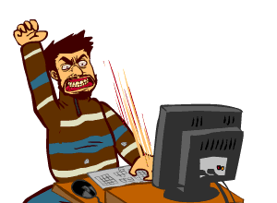
Выбор средств реализации
Выбор базы данных пал на MySQL, так как для меня она самая знакомая среди всех остальных и при затруднениях с работой мне будет легче найти человека, работающим с этим типом баз данных (на это повлияла популярность самого MySQL).
Для реализации бэкенда был выбран язык php потому что: 1. он мне знаком, 2. очень много информации насчет этого языка т.к. он не новый и его часто используют, он кажется простым и отлично подходит для начинающих.
В качестве фреймворка я выбрала Yii2. Причины следующие:
1. Есть большие возможности по расширению функционала — компоненты и поведения, модули и т.д
2. Поддержка оформления
3. Возможность подключения сторонних классов, библиотек.
4. Простота в изучении.
5. Во фреймворк встроен bootstrap с которым я работаю.
6. Автоматическое тестирование.
7. Кэширование страниц и отдельных фрагментов

Slide 3
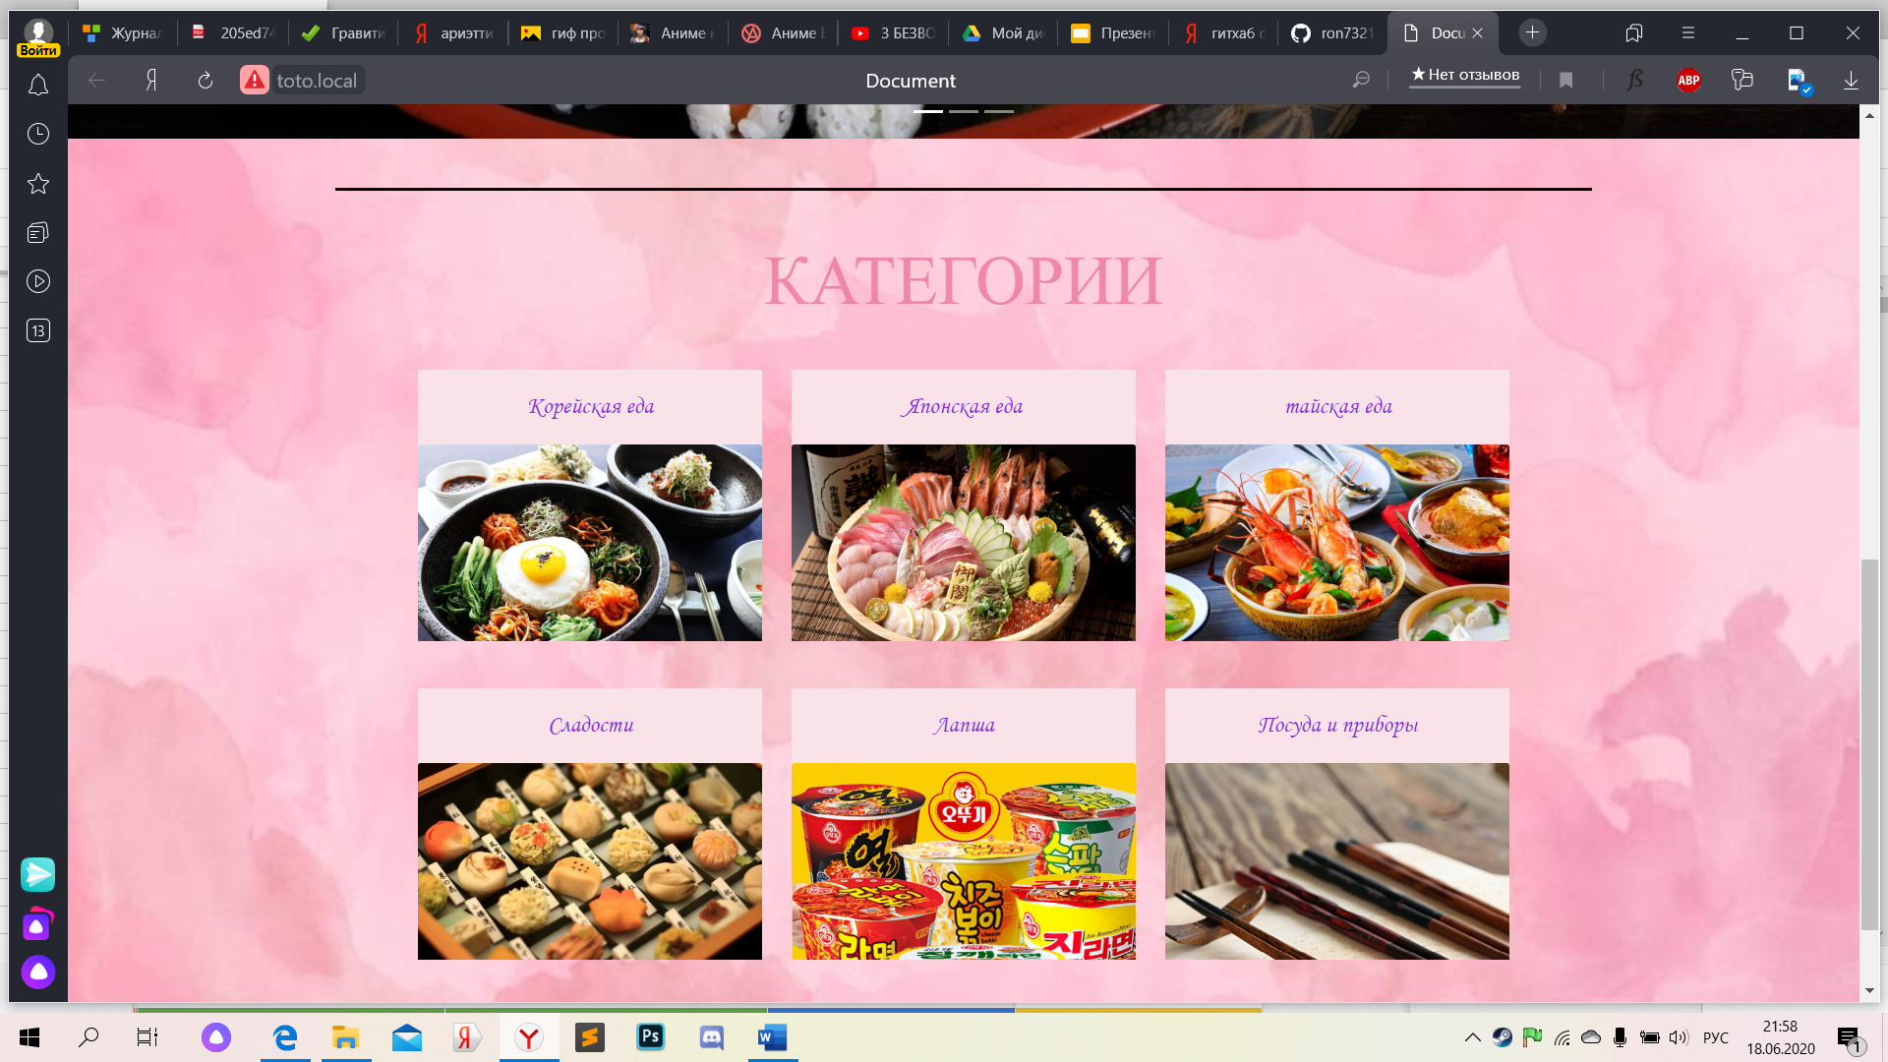
Поиск аналогов и выбор темы
Когда я выбирала тему для практики, то я очень сильно ориентировалась на свои интересы и знания. Поскольку тема всяких азиатских продуктов и вещей мне знакома из-за своего хобби и работы, то я выбрала разработку сайта азиатских товаров, помимо этого мне мне составило труда найти аналоги своей дальнейшей работы. Самым главном прототипом для сбора информации о том, что нужно магазину я взяла с РедДрагон и ОссаКозма и добавила все категории товаров на сайт

Slide 4
Проектирование интерфейса
Ссылка на разработку интерфейса:
https://github.com/ron7321/rtk/blob/master/Проектирование%20интерфейсов.zip
Занимаясь версткой интерфейса мне пришлось сделать незначительные изменения во внешней составляющей сайта, а точнее изменить шрифты, изменить немного логотип и подвал сайта (быть честной моих знаний не хватило до доведения верстки до идеала, но стремление к этому было)

Slide 5
Функционал сайта
Весь функционал, к сожалению, выполнить не получилось, но я реализовала минимум своих планов по функциям, ниже приведен список.
1. Описание товара : узнать его описание, цену, посмотреть фото товара и.т.п..
2.Категории товара: каталоги, сортированные по стране, косметике/еде, товары для кухни, снеки.
3. Слайдер: слайдер на главной страницы с различными товарами.
4.Критерии фильтра: цена, страна, категория.
5. Обратная связь: Блок с телефоном и ссылкой на соцсети .
6. Оценка : отзывы на сайте.
7. Пункты самовывоза: Страница со списком пунктов самовывоза.
8. Регистрация : Опознание на сайте.
9.Добавление товаров :Для добавления товара необходимо заполнить поля: название, цена и выбрать категорию (категории хранятся
в отдельной таблице).
10. Оформление товара: При покупке товара он добавляется в корзину.

Slide 6

Группы пользователей
На моем сайте можно быть как гость (юзер, который не вошел в систему), у него есть доступ к просмотру товаров, отзывов, карты, новостей и доступ к регистрации или авторизации. Также есть авторизованный пользователь, в его доступе есть функции как и у прошлого, но с добавлением корзины. Ну и администратор, у которого есть панель с добавлением и удалением товаров.

Slide 7
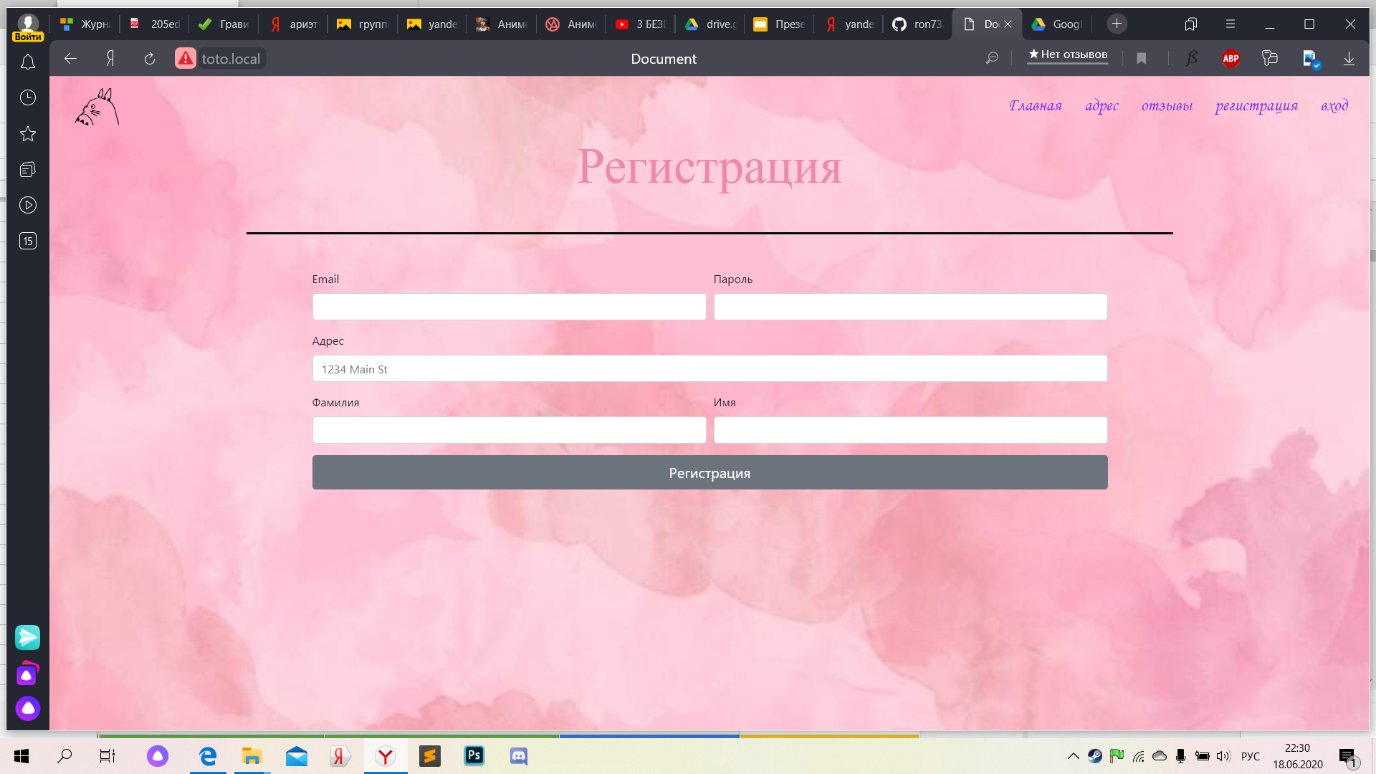
Регистрация
Панель для регистрации пользователя

Slide 8
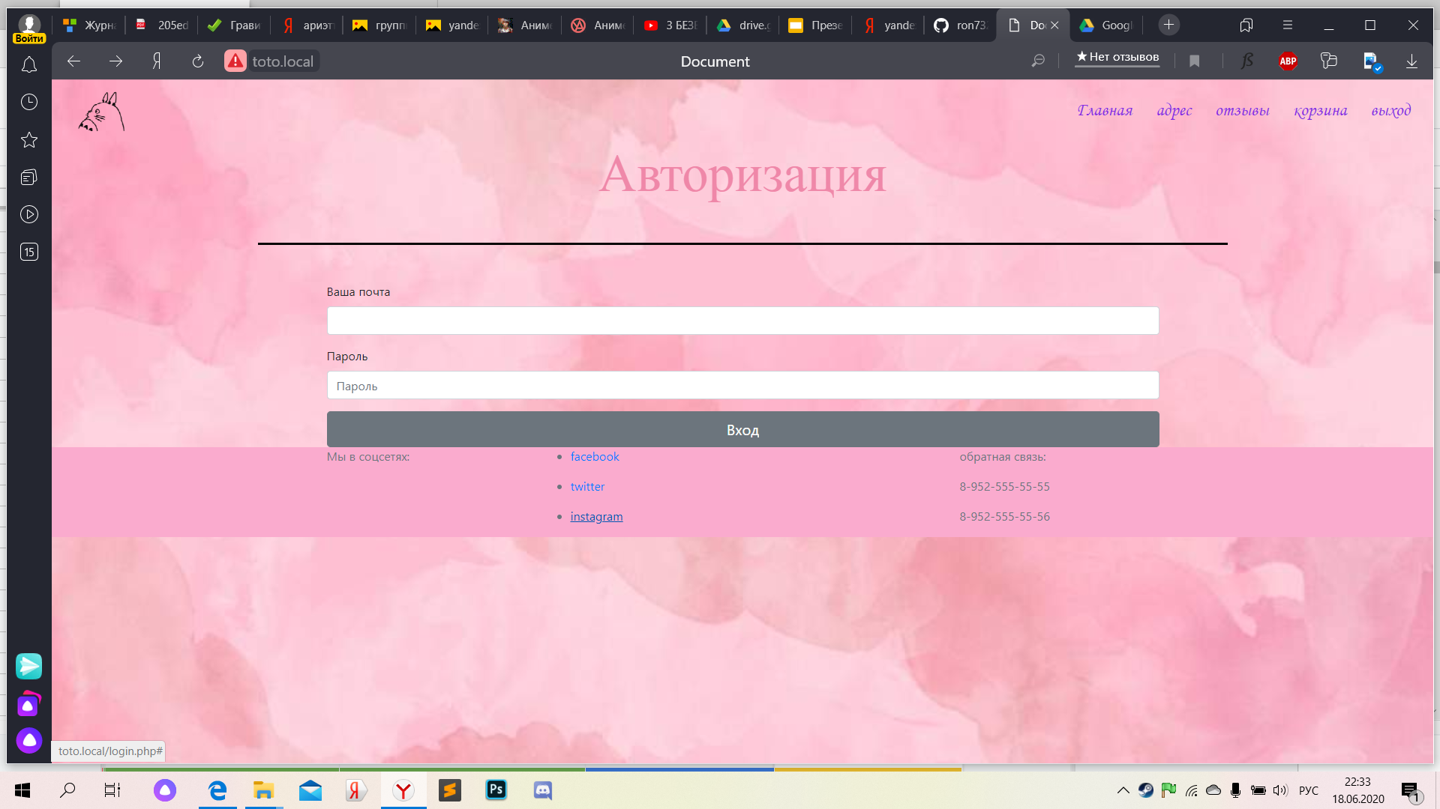
Авторизация
Авторизация:

Slide 9
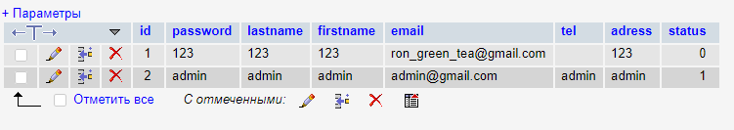
Роли внутри сайта
Роли внутри сайта я реализовала через статус в бд. Когда на сайте выполняют регистрацию, то автоматически присваивается статус 0, в то время как у админа статус 1. Администратор у сайта всего один и добавлен вручную через саму базу, а не форму. Данные админа приведены ниже с примером обычного юзера

Slide 10
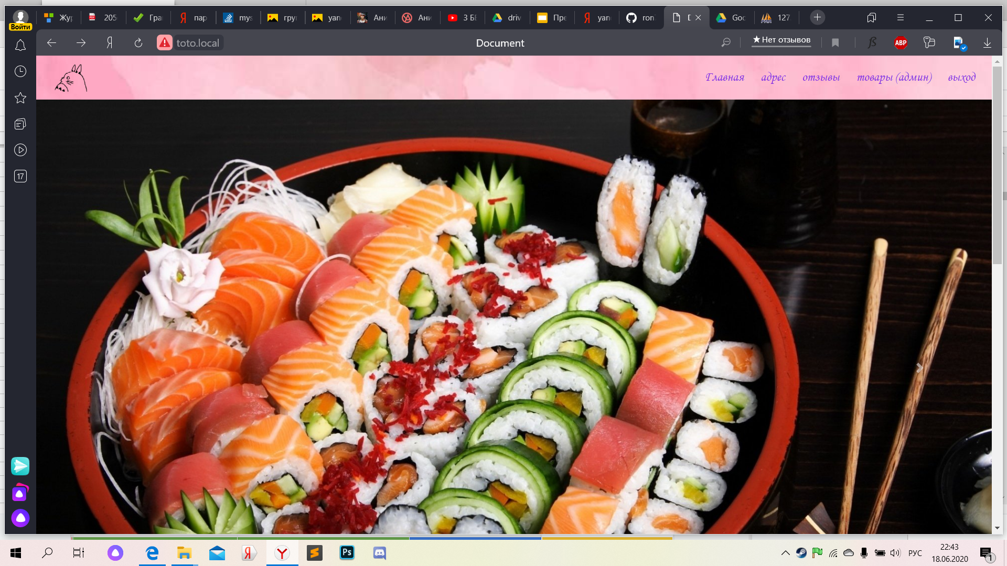
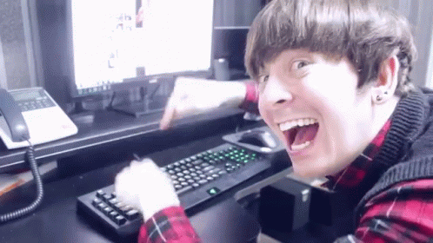
Панель администратора
При входе на сайт как админ все выглядит примерно как и у обычного пользователя, но за исключением меню

Slide 11

Форма добавления и удаления товара
На видео показан пример добавления, редактирования и отображения товара

Slide 12
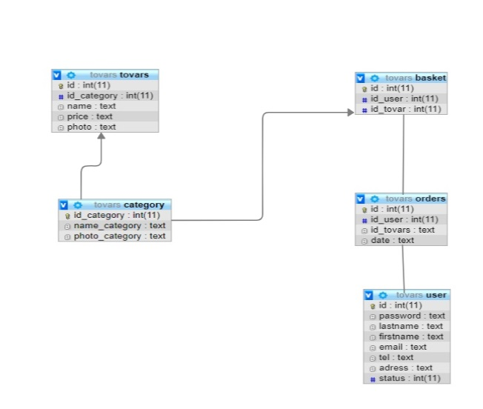
Диаграмма классов

Slide 13
Итоги работы
Работая над сайтом я узнала много новых вещей, пытаясь реализовать свою же задумку, почти весь функционал был показан выше, но на сайте есть еще карта с адресом, корзина, отзывы, выход из системы и прочие кнопки и страницы, которые можно посмотреть самостоятельно, скачав и открыв сайт. Особенно интересно мне было работать с бутстрап, который так облегчает верстку. Были большие сложности с пхп, но общаясь со своей группой и обращаясь к интеренету я смогла добиться конечного результата.

